Slide 1
LE SYSTEME KANBAN
Présenté par:
Jeannette Diallo
Micheline Keitta
Fatimata Walet Mohamed Ali
Alio Oumarou Abdoulzako

Slide 2
SOMMAIRE:
La méthode Kanban
Définition
Origine
Comment fonctionne la méthode Kanban ?
Quand utiliser la méthode Kanban ?
Projet informatique et méthode Kanban.
Le tableau Kanban
Kanban Vs Scrum: Quelle différence?
Planning à Kanbans dans les industries
Comment mettre en place la méthode Kanban
Les avantages de la méthode Kanban
Les Inconvénients de la méthode Kanban
Conclusion
2

Slide 3

LA MÉTHODE KANBAN
Définition
Si l’on devait donner une définition de la méthode Kanban, on dirait qu’il s’agit d’une méthodologie
agile qui permet de suivre l’avancement d’un projet ou d’un processus au sein d’une équipe, de
manière visuelle.
Une méthodologie agile ? C’est une méthode qui se base sur le fractionnement des étapes pour la
gestion d’un projet ou d’un développement produit.
Avec le système Kanban, cela se fait à l’aide d’étiquettes qui désignent une activité, une étape ou une
tâche. Ces étiquettes, souvent appelées cartes Kanban, sont positionnées sur un tableau dont les
colonnes représentent différentes étapes.
D’ailleurs, Kanban, également orthographié Kanban, signifie "étiquette" en japonais.
Une méthode qui permet alors d’exposer clairement l’avancement d’un processus métier. Comprenez l’avancement des tâches liées à l’atteinte d’un objectif ou à l’achèvement d’un projet.
La méthode Kanban offre aussi un grand nombre d’informations sur le flux de travail et les tâches qui le composent, et ce, en un coup d’œil.
3

Slide 4
LA MÉTHODE KANBAN
Origine
Ce mot serait apparu dans les chantiers navales japonais;
La méthode industrielle a été mise au point chez Toyota avec le concours de Taiichi Ohno;
M. Ohno, a constaté que « les gens des usines ont toujours tendance a faire de la surproduction » et il alors recherché le moyen qui permette de produire:
Le produit demandé ;
Au moment ou il est demandé;
Dans la quantité demandé.
4

Slide 5
Comment fonctionne la méthode Kanban ?
LA MÉTHODE KANBAN
En fractionnant le projet en tâches et en objectifs à courts termes et clairement identifiables, vous pouvez facilement optimiser le flux de travail.
Il devient en effet plus facile de prioriser certains processus pour augmenter les performances. Les flux sont alors améliorés, les cycles de production sont réduits, et la valeur pour le client est augmentée. Avec le système Kanban, une plus grande prévisibilité devient aussi possible.
Tous ces éléments renforcent l’agilité globale d’une entreprise, qui se veut alors résolument compétitive.
5

Slide 6
Quand utiliser la méthode Kanban ?
La méthode agile Kanban est destinée à toute organisation qui souhaite devenir agile et mettre en œuvre un cadre pour la gestion de ses projets, sans pour autant remanier entièrement ses flux de travail existants.
Le processus métier doit être répétable, et l’équipe de développement doit être d’accord et prête à mettre en place des changements pour devenir une équipe agile. L’équipe doit notamment être prête à limiter la planification et les réunions, pour se concentrer plutôt sur la livraison.
Notons aussi qu’un projet cadré par la méthode Kanban offre la possibilité d’une livraison continue de fonctionnalités et d'améliorations, plutôt qu'une livraison par versions/cycles fixes.
6

Slide 7
Projet informatique et méthode Kanban
Dans un projet informatique, la méthode Kanban permet de visualiser le plan de développement dans des tableaux de gestion de flux dédiés.
Il est possible de répartir les tâches sur un ou plusieurs tableaux d'équipe de développement. L’avantage ? Cela vient créer une hiérarchie de travail qui s'étend sur plusieurs niveaux dans l'organisation, octroyant ainsi une transparence inégalée sur l'ensemble de la chaîne de valeur.
À mesure que l’équipe agile termine son travail sur le tableau d'équipe, les tableaux de gestion afficheront automatiquement la progression et les risques. Des aperçus permanents des plus utiles, qui favorisent la réactivité et la productivité des membres de l’équipe.
7

Slide 8
LE TABLEAU KANBAN
Pour ce qui est du tableau de Kanban, le modèle classique comporte 3 colonnes :
Colonne 1 : « À faire » (To Do). Elle répertorie les tâches qui ne sont pas encore commencées. Certains la nomment aussi "backlog".
Colonne 2 : « En Cours » (Doing). Elle présente les tâches qui sont en passe d’être accomplies.
Colonne 3 : « Terminé » (Done). Elle contient les tâches déjà réalisées.
Une méthodologie particulièrement simple, qui offre pourtant à elle seule une excellente visibilité sur la répartition du travail. Mais aussi sur d’éventuels goulots d'étranglement pouvant causer des problèmes à terme.
8

Slide 9
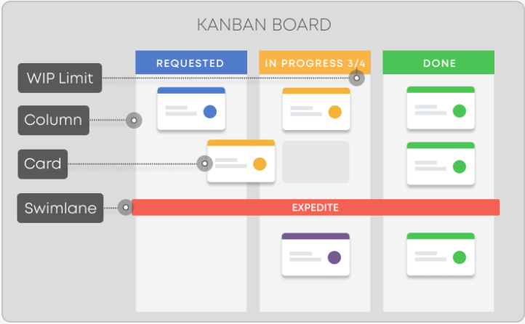
Exemple de la méthode Kanban.
9

Slide 10
Méthode Kanban VS Scrum : quelles différences ?
Bien que ces méthodes agiles permettent toutes deux de donner un cadre visant à optimiser le flux de travail et à réduire le gaspillage des ressources, il existe des différences de concepts notables entre les deux.
Toutefois, la méthode agile Kanban fonctionne bien lorsqu'elle est combinée à la méthode Scrum (on parle de Scrumban), mais aussi à toute autre méthode agile.
Fondamentalement, on peut utiliser la méthode Kanban pour visualiser et améliorer les flux de travail, quelle que soit la méthodologie principale utilisée.
10

Slide 11
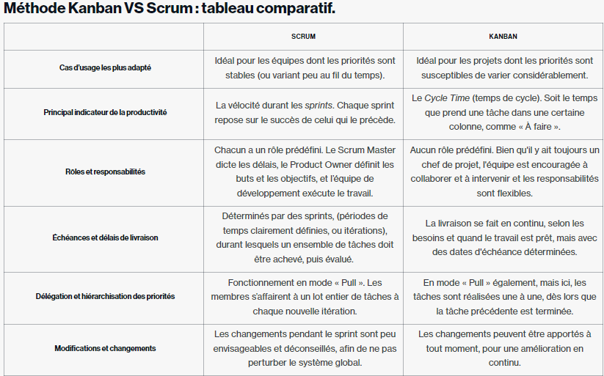
11

Slide 12
Planning à Kanbans dans les industries
VERT: Si les kanbans sont tous en zones vertes, l'opérateur choisit
la fabrication qu'il va engager sans contraintes de priorité.
ORANGE: Lorsque des kanbans s'accumulent dans la zone
orange, c'est le signe que le stock de cette référence est proche de la
rupture.
ROUGE: La zone rouge est l'indication d'urgence absolue. Si on
ne réagit pas immédiatement, il y a un risque de rupture.
12

Slide 13
Comment mettre en place la méthode Kanban ?
La première étape consiste à mettre en place un tableau d'affichage (il peut être aussi bien physique, que digital). Il est standardisé et ses fonctionnalités assurent une transparence totale. Tant sur le déroulement des processus que sur les tâches requises pour un projet.
Créer un tableau de Kanban.
On parle aussi de Kanban Boards ou encore de tableaux japonais pour désigner les tableaux de Kanban.
Leur fonctionnement est simple : chaque tâche du projet est notée individuellement sur une note autocollante, une carte, ou une étiquette colorée.
13

Slide 14
Comment mettre en place la méthode Kanban ?
Il faudra placer ces étiquettes sur un grand tableau à colonnes. Chaque colonne du tableau représente une étape spécifique, que les tâches ou les produits doivent franchir, du début à la fin du projet. On parle de chaîne de valeur pour définir cette séquence d’étapes.
Ensuite:
Définir les flux.
Déterminer les états.
Déterminer les étapes du processus.
Identifier les goulots d’étranglement.
Personnaliser le tableau de Kanban.
Faire avancer les cartes Kanban.
14

Slide 15
Les avantages de la méthode Kanban
Travailler en mode agile, avec de surcroît le système Kanban, offre de nombreux avantages. Grâce à la livraison des produits en continu, les clients bénéficient d’une mise à disposition plus rapide. Mais il ne s’agit pas là du seul avantage de la méthode agile Kanban. On compte également :
Une grande flexibilité.
Un gain de temps considérable, en réduisant les tâches inutiles.
Une augmentation de la productivité et de l'efficacité.
Une meilleure concentration des membres de l'équipe.
Les tâches qui ne répondent pas aux critères de réussite sont évitées.
Les ressources sont allouées aux tâches qui génèrent le plus de valeur.
Des processus rationalisés et facilement mesurables.
15

Slide 16
Les Inconvénients de la méthode Kanban.
Malgré sa grande flexibilité, il est possible que ce cadre ne convienne pas à toutes les organisations.
La mise en place de la méthode Kanban sous-entend l’adhésion de toute l’équipe projet.
Elle est plus adaptée à un contexte de livraison répétitive.
Elle peut venir complexifier légèrement la gestion du planning.
16

Slide 17
Conclusion:
Comme toutes les méthodes agiles, le système Kanban offre de nombreux avantages. Il permet une grande flexibilité à l’organisation qui l’adopte, et met l’accent sur la livraison continue.
Dans la lignée des méthodologies Lean, la méthode agile Kanban permet d’éliminer le travail et les ressources superflues. De quoi se focaliser sur l’essentiel et supprimer rapidement les goulots d’étranglement.
17

Slide 18
Merci de votre attention

